Slide 1
CNAF Reloaded Workshop
WP3
10 nov 2020
Luigi Scarponi & Riccardo Papaleo

Slide 2
3 Infrastrutture tecniche
Obiettivo
  Realizzare il nuovo data center CNAF al tecnopolo partendo dalle seguenti assunzioni:
    Il capannone B5 viene suddiviso in 4 box dove risiederanno le risorse di calcolo:
      Box per calcolo intensivo
      Box per storage
      Box per la rete
      Box per le librerie dei nastri
    Questi box vengono consegnati già allestiti con presa dell’acqua temperata (per calcolo intensivo), acqua fredda, blindo sbarra principale per gli impianti di potenza elettrica
Task:
  3.1 Progettazione e realizzazione del layout complessivo del nuovo DC (con WP2)
  3.2 Progettazione e realizzazione della distribuzione elettrica all’interno dei box
  3.3 Progettazione e realizzazione del sistema di raffreddamento
  3.4 Definizione della topologia e tipologia dei rack per ogni box, eventuale riutilizzo di quelli esistenti. Loro installazione
  3.5 Eventuale condizionamento ambiente di ogni singolo box
  3.6 Gestione della migrazione delle risorse dal cnaf al nuovo DC

Slide 3
3. Infrastrutture tecniche
infrastruttura
conduzione
Scelta soluzione
manutenzione
Costo
Caratteristiche
….
L’ottica è quella di lavorare sul ciclo di vita del «prodotto» e non sul semplice «prezzo di acquisto». Questo per avere una valutazione precisa del reale valore dell’investimento
Costo (diretto e ind.)
Complessità
….
Costo (diretto e ind.)
Modalità
Tempistiche
…..

Slide 4
3. Infrastrutture tecniche
oggi
2021
2022
Data Center INFN
Layout,
Scelta componenti
Studio migrazione + progettazione
Gare e Ordini
Lavori
Inizio Migrazione
Supporto esterno per progettazione esecutiva
Appaltato contratto per progettazione esecutiva degli impianti
(Studio ARIATTA)

Slide 5
layout complessivo del nuovo DC (con WP2)
Analisi dei requisiti minimi dell’infrastruttura (#rack, tipologia, potenze, …)
Identificazione degli spazi internamente all’edificio
  CPU
  Storage
  Rete
  Librerie
Definizione di una strategia di crescita per il popolamento delle isole e delle aree dell’edificio
ATTIVITA’ SVOLTA IN SINERGIA CON WP2

Slide 6
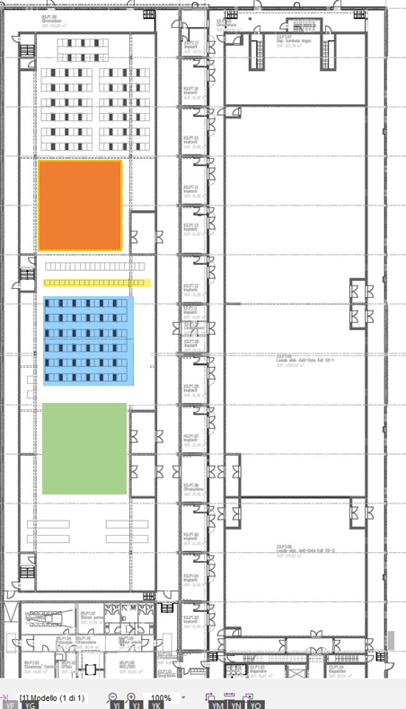
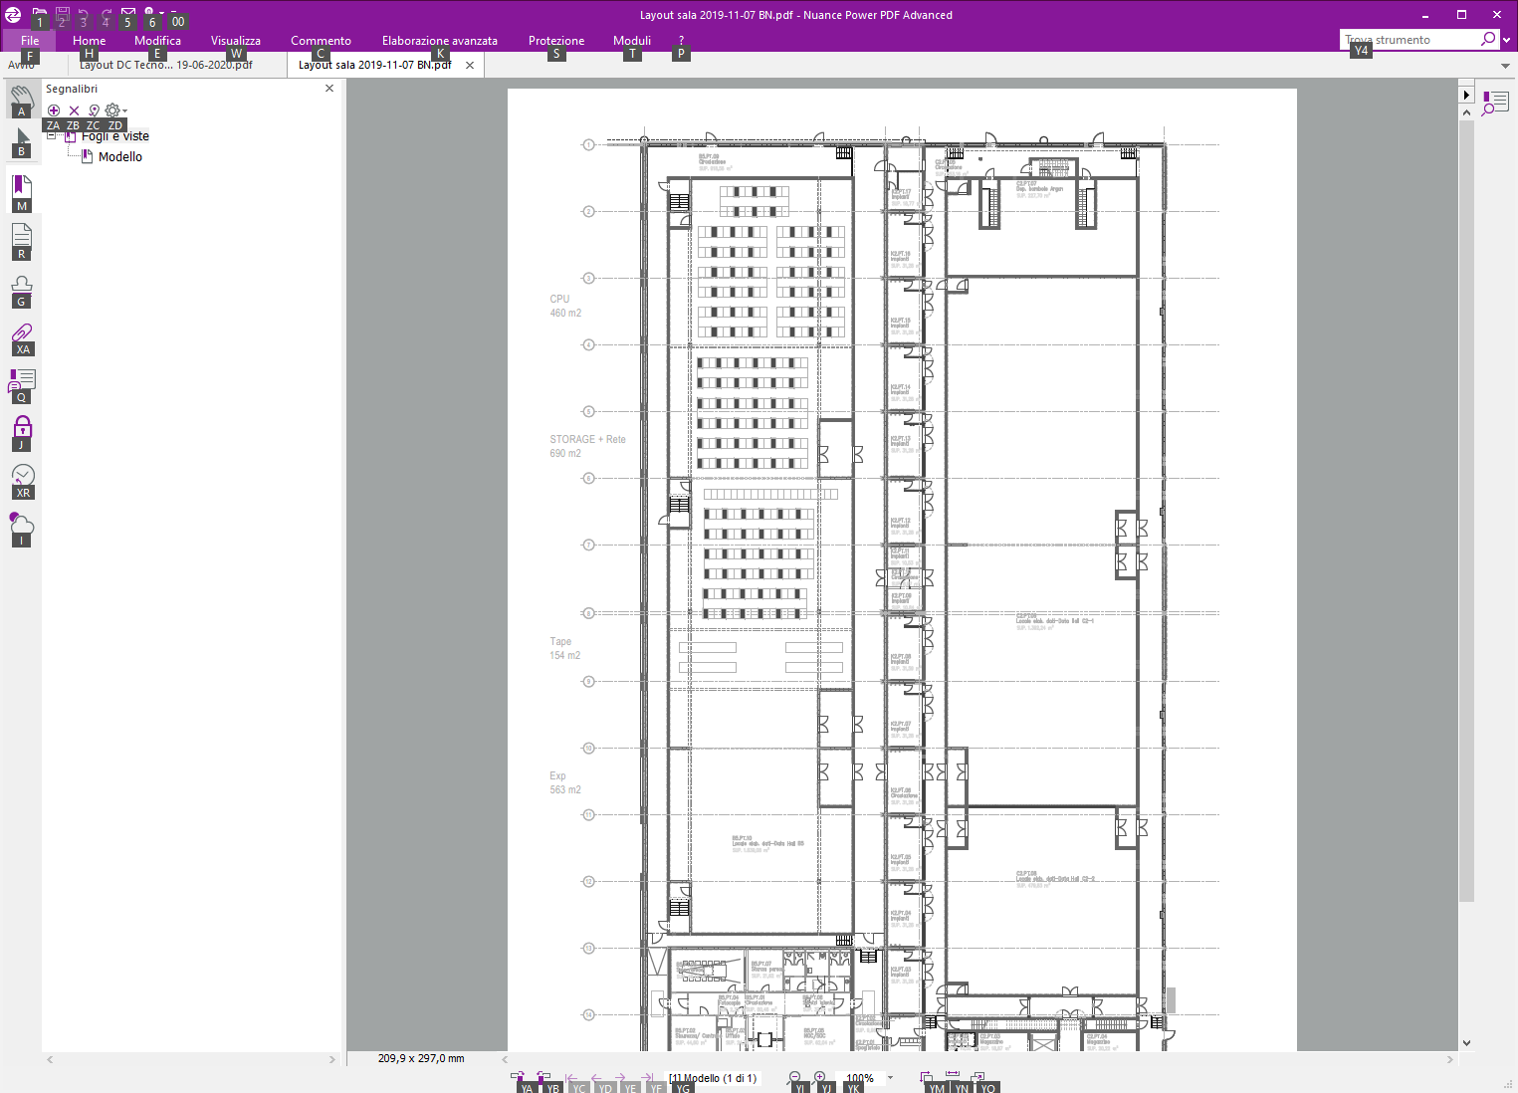
layout complessivo del nuovo DC (con WP2)
Area di installazione iniziale delle isole di storage
Area libera di espansione per storage e/o CPU
Area libera di espansione per rete
Area tape (non vincolata in posizione)
Ulteriore area di espansione
Area vincolata per CPU

Slide 7
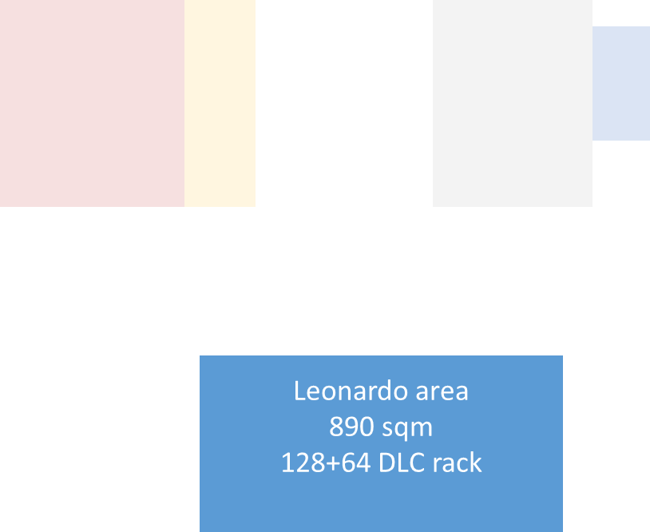
Layout della Sala
INFN AREA
Phase 1 configuration
CPU Area 420 sqm
Up to 100 DLC rack/rear door
90/30 kW/rack
Initial config: 1 cage – 16 Racks
Network area
117 sqm
40 standard rack
Initial config: 20 racks
Tape library area
170 sqm
4 libraries
Initial config: 2 libraries
Storage area
420 sqm
96 rack, 48 InRow
20 kW/rack
Initial config: 2 cages – 48 racks

Slide 8
CPUs housing
DLC RACK
Rear door RACK

Slide 9
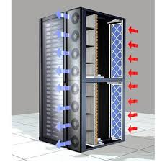
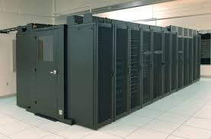
Storage housing: in row technology

Slide 10

Power distribution: busway

Slide 11

Sistema di raffreddamento
Tre soluzioni sotto analisi
 | Vantaggi | Svantaggi
Plenum | Costi d’installazione Flessibilità nel tempo Compartimentazione indipendente | Efficienza su alte densità Disuniformità nella distribuzione del freddo Particolare attenzione agli impianti nel pavimento galleggiante
In-Row | Efficienza maggiore Adatto ad alte densità di potenza Facilità di ridondanza | Struttura rigida Spazio sottratto ad apparecchiature IT Costi d’installazione maggiori
Rear Door | Sistema compatto Adatto ad alte densità di potenza Indipendente dal resto della sala | Alti costi d’installazione Acqua refrigerata da portare ad ogni singolo rack
Per la sezione dedicata alle CPU si prevede la possibilità di utilizzare l’acqua temperata per il raffreddamento a liquido diretto. A seconda della tecnologia utilizzata, probabilmente rimarrà una quota parte di potenza termica da smaltire con sistemi tradizionali ad aria come plenum o In-Row.
Plenum
In-Row
Rear Door
Le soluzioni potrebbero anche essere utilizzate insieme a seconda delle necessità. Si potrebbe ad esempio utilizzare il sistema con Plenum come base e progettare delle isole con In-Row o Rear Door per le installazioni ad alta densità di potenza

Slide 12
Initial Infrastructure costs
Initial configuration:
1 CPU cage, 16 racks
2 storage cages, 48 racks
20 network racks
2 tape library
Costs include:
Racks
Cooled racks
Hydraulic connections
Power distributions (busway)
Electrical panels
TVCC control
 | CPU Infra costs (k€) | Storage Infra costs (k€) | Network Infra costs (k€) | Tape Libraries infra costs (k€) | TOTAL (k€)
With DLC CPUs | 1076 | 916 | 226 | 187 | 2405
With rear door CPUs | 330 | 916 | 226 | 187 | 1659

